Slide 1

NHIỆT LIỆT CHÀO MỪNG
CÁC THẦY CÔ GIÁO ĐẾN DỰ GIỜ
MÔN KHTN 8

Slide 2
KIỂM
TRA
BÀI
CŨ

Slide 3

BÀI 22
MẠCH ĐIỆN ĐƠN GIẢN

Slide 4
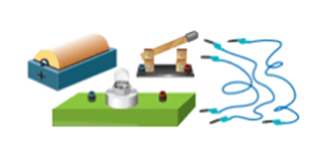
“Lắp mạch điện với các dụng cụ này như thế nào để bóng đèn phát sáng?”

Slide 5

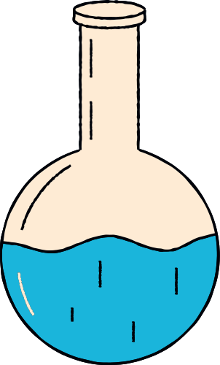

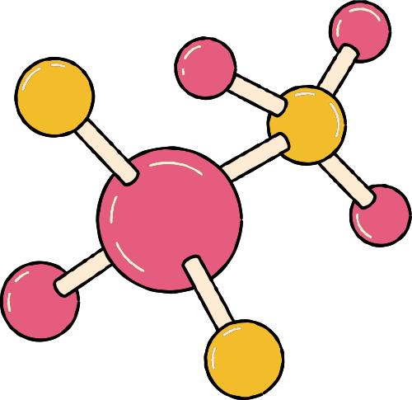



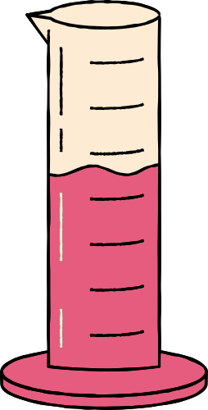


I.
MẠCH ĐIỆN VÀ CÁC BỘ PHẬN CỦA MẠCH ĐIỆN

Slide 6

- Bất cứ mạch điện nào cũng gồm các bộ phận: nguồn điện, dây nối và các thiết bị tiêu thụ năng lượng điện (bóng đèn, động cơ điện, bếp điện, quạt điện, ti vi,...).
- Nhằm mô tả đơn giản một mạch điện và lắp mạch điện đúng yêu cầu, người ta sử dụng kí hiệu biểu thị các bộ phận của mạch điện như sau: (Bảng 22.1)

Slide 7
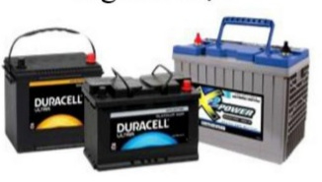
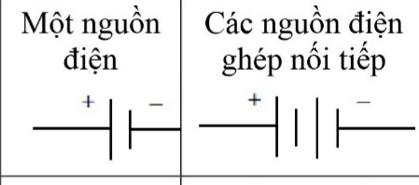



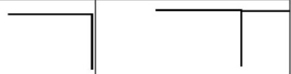
PHIẾU HỌC TẬP SỐ 1
Thiết bị | Tên thiết bị | Công dụng | Kí hiệu
 | Nguồn điện
 | Bóng đèn
 | Dây nối
Cung cấp năng lượng điện cho mạch điện
Phát sáng, tín hiệu có điện đi qua đoạn mạch chứa bóng đèn
Dẫn điện, nối kết các thành phần có trong mạch điện.

Slide 8
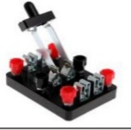
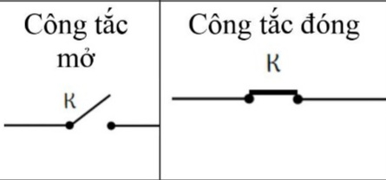

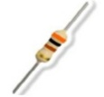
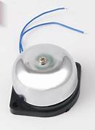
PHIẾU HỌC TẬP SỐ 1
Thiết bị | Tên thiết bị | Công dụng | Kí hiệu
Công tắc
Đóng và ngắt dòng điện
Cản trở dòng điện trong mạch
Điện trở
Phát ra âm thanh khi được cung cấp điện
Chuông điện

Slide 9

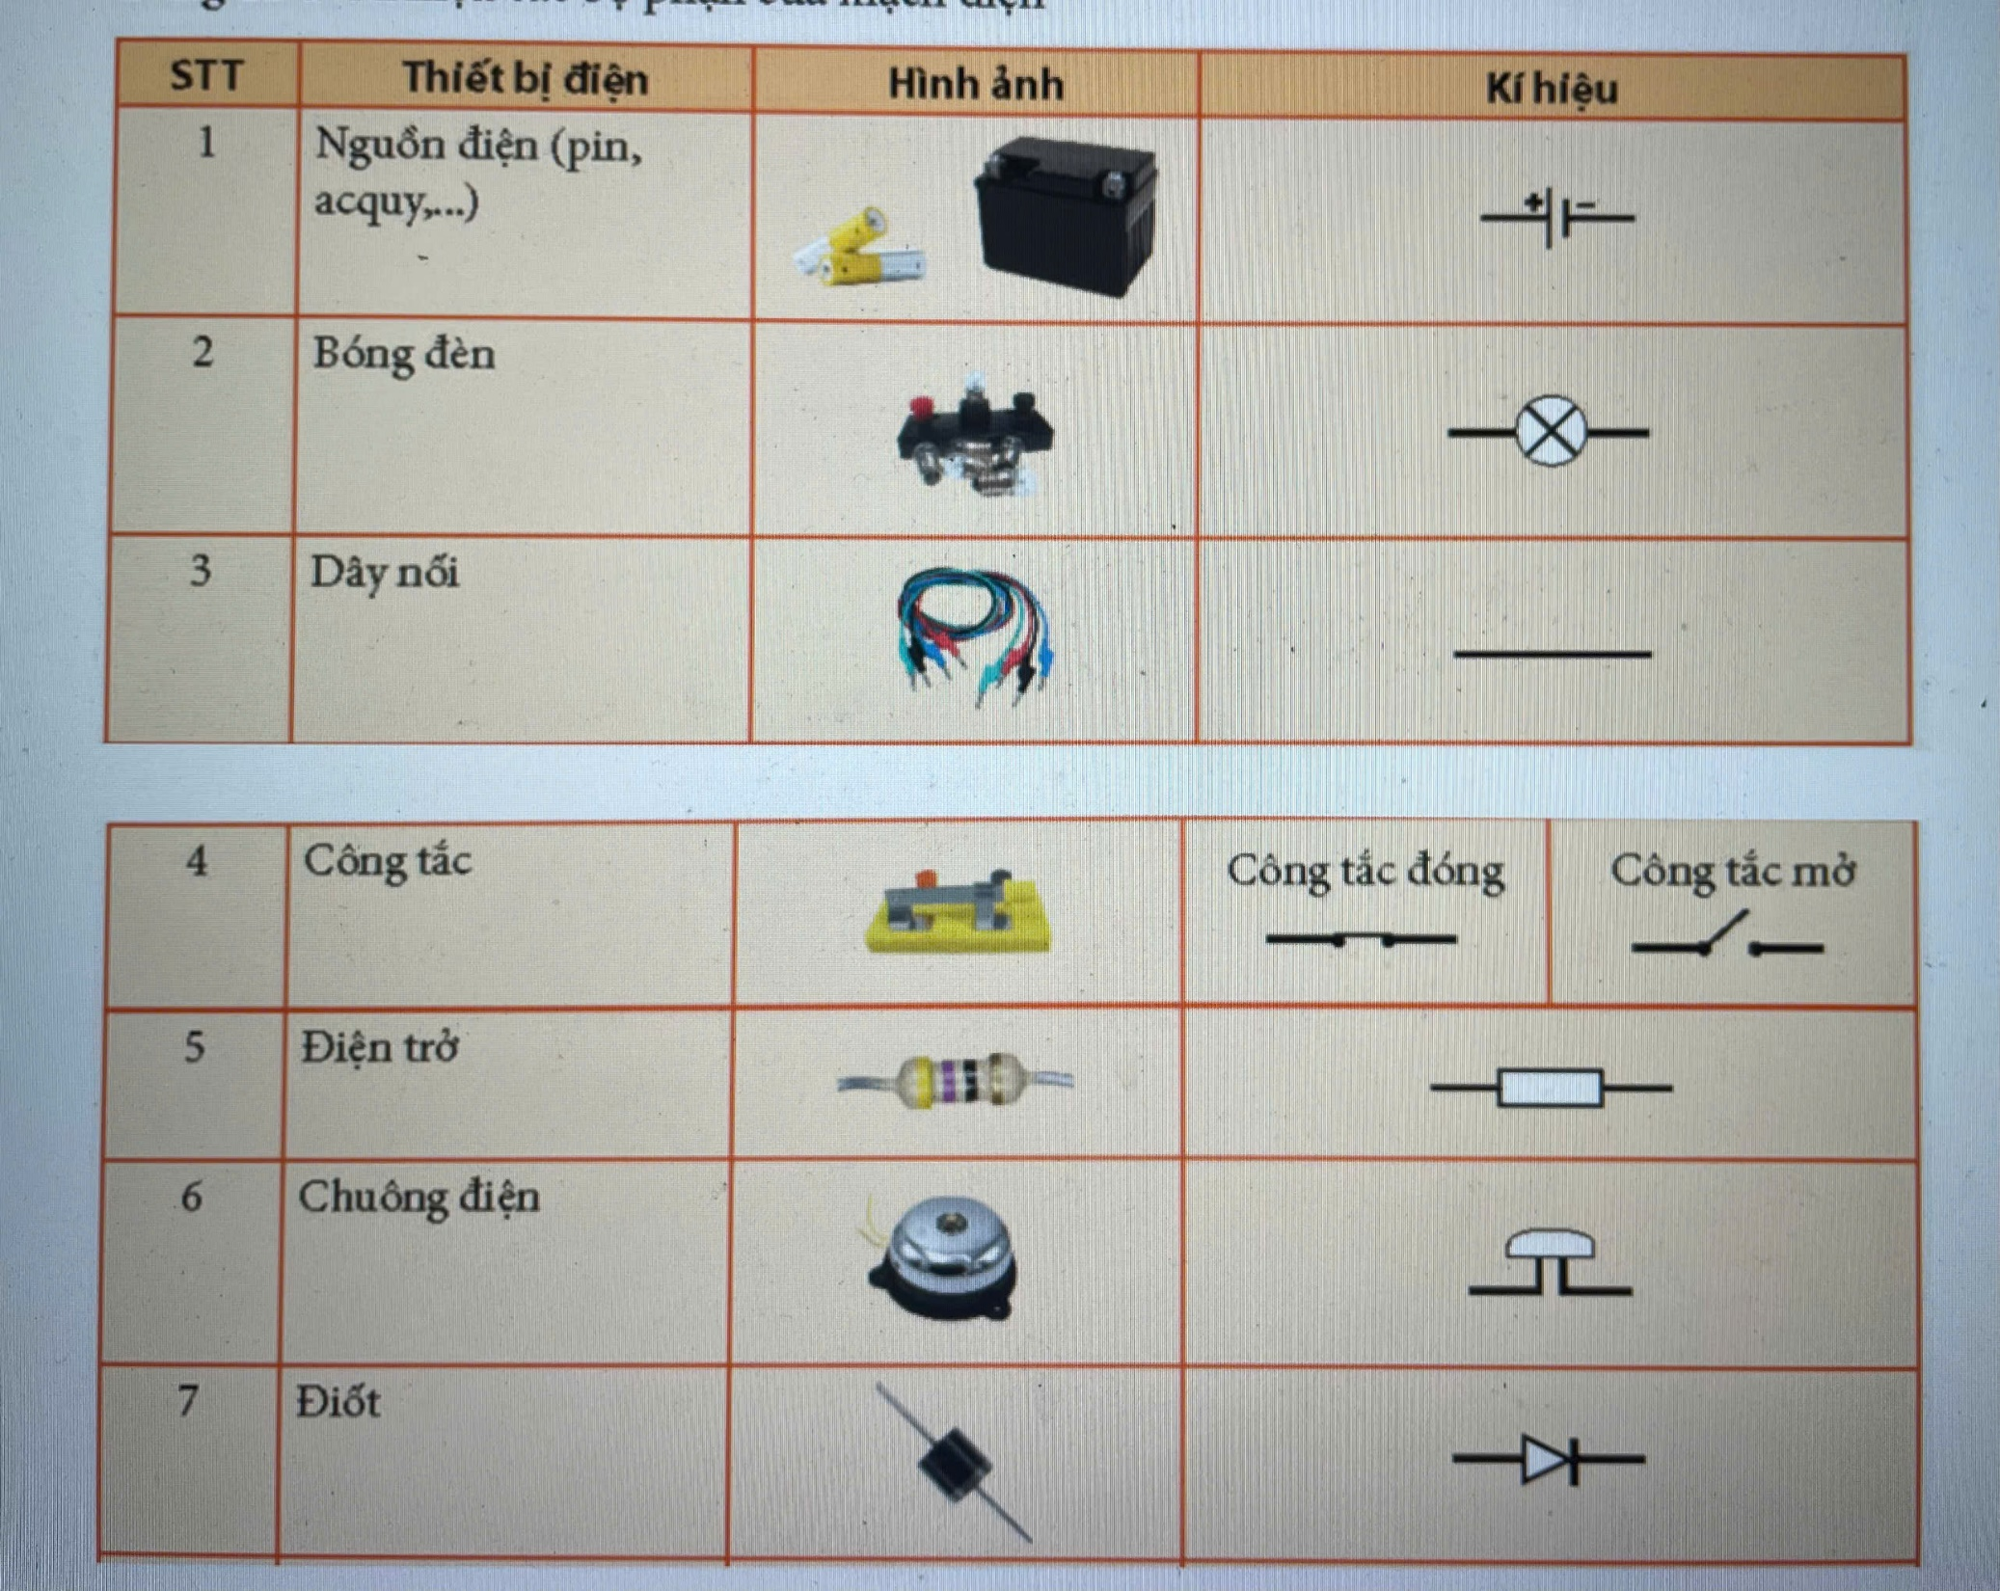

Slide 10
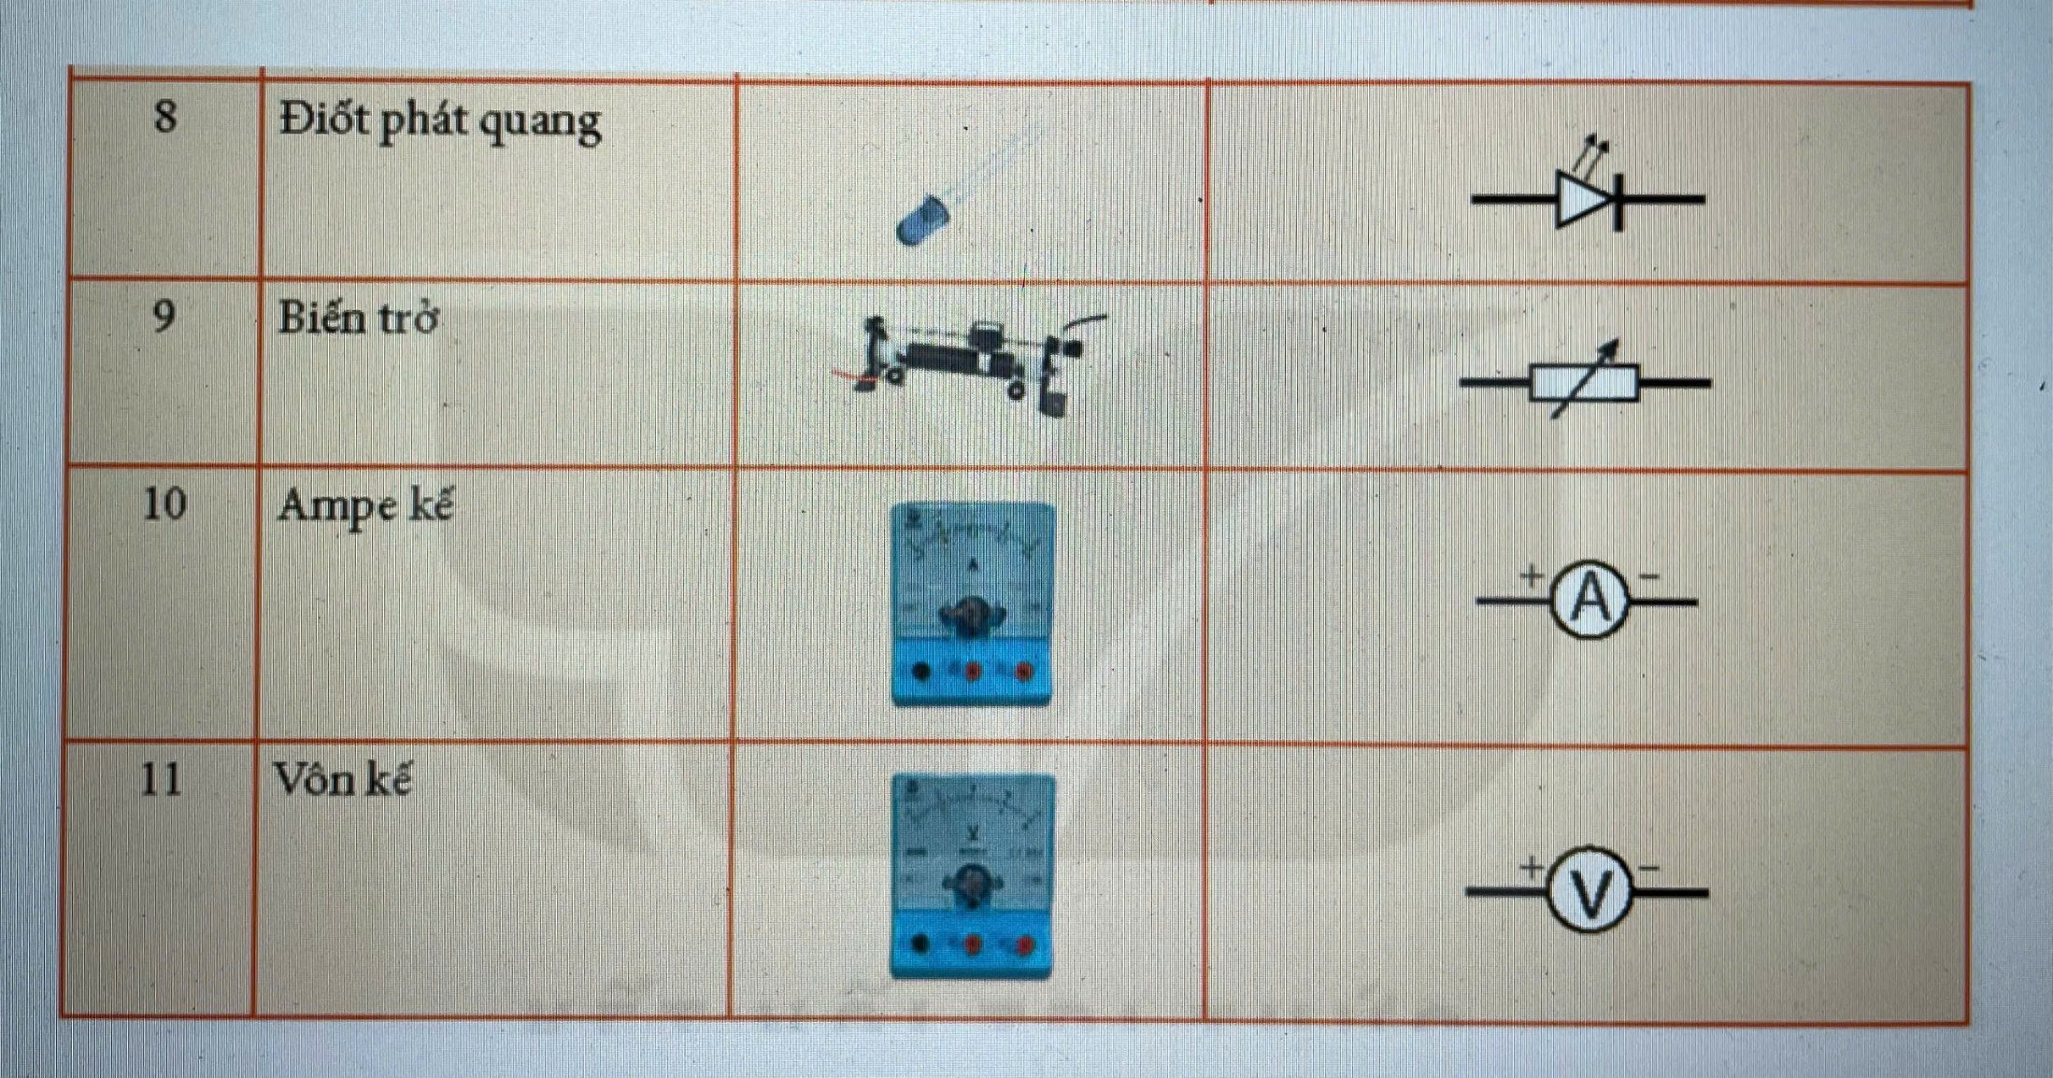

Slide 11
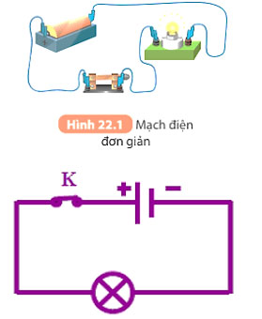
PHIẾU HỌC TẬP SỐ 2
Các em vẽ lại sơ đồ mạch điện hình 22.1.

Slide 12
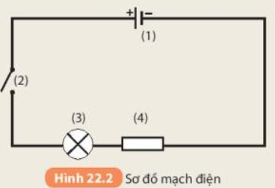
2. Gọi tên các được đánh số từ 1 đến 4 ở sơ đồ mạch điện hình 22.2 (SGK)
(1) – nguồn điện
(2) – công tắc mở
(3) – bóng đèn
(4) – điện trở
3. Mắc mạch điện như sơ đồ sau, khi đóng công tắc để đảm bảo mạch điện kín và đèn sáng.
- Nếu đèn không sáng kiểm tra một vài yếu tố sau:
+ Kiểm tra xem pin còn điện hay hết ⇒ Nếu hết thì thay pin mới.
+ Kiểm tra bóng đèn còn dây tóc hay đứt ⇒ Nếu bóng hỏng thì thay bóng mới

Slide 13
+ Kiểm tra các đoạn dây nối có chỗ nào bị hở không, các chốt cắm, mấu nối đã chặt chưa,…. ⇒ Nếu chưa thì chỉnh lại cho mạch kín hoặc thay dây khác.

Slide 14
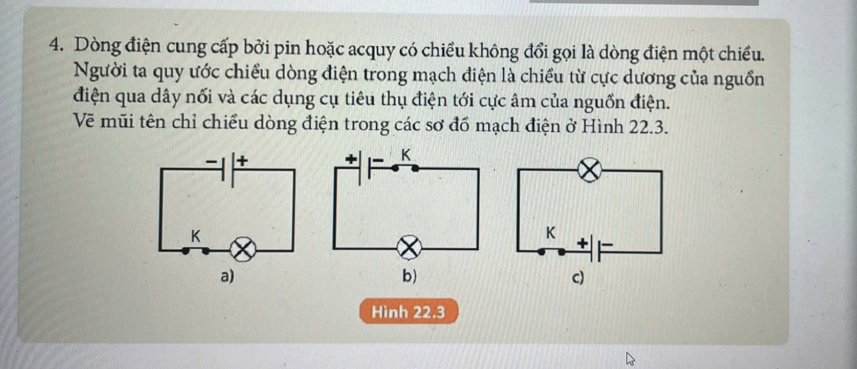
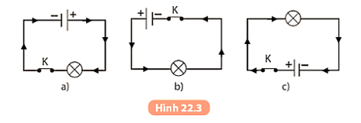

Slide 15


Dòng điện cung cấp bởi pin hay ắc quy có chiều không đổi là dòng điện một chiều
- Quy ước: chiều dòng điện trong mạch kín là chiều từ cực dương của nguồn điện qua dây nối và các dụng cụ điện tới cực âm của nguồn điện.

Slide 16

II.
CÔNG DỤNG CỦA CẦU CHÌ, CẦU DAO, RƠLE VÀ CHUÔNG ĐIỆN

Slide 17
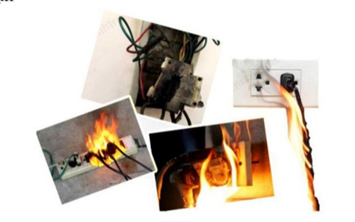
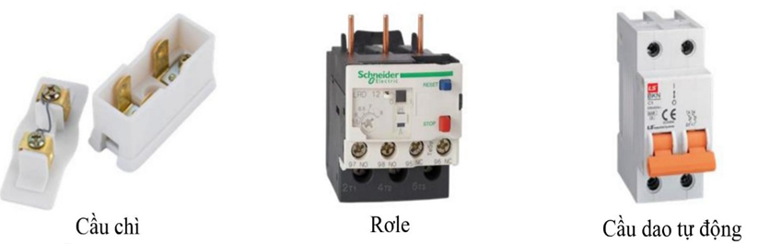
- Do nhiều nguyên nhân, dòng điện tăng lên đột ngột mạch điện bị cháy, gây hỏa hoạn → chập điện → hư hại đồ dùng và tài sản.
- Mạch điện có các thiết bị an toàn để giữ an toàn cho người và thiết bị:

Slide 18
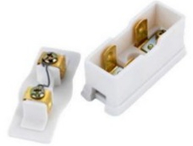
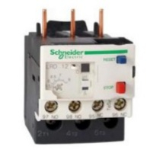
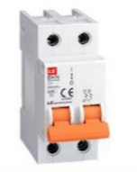
HOẠT ĐỘNG NHÓM
Các nhóm đọc thông tin SGK tìm hiểu về cầu chì, cầu dao, chuông điện và hoàn thành phiếu học tập 3.
Tên thiết bị | Công dụng
Cầu chì
Cầu dao tự động
Rơle
2. Tìm điểm giống nhau của cầu chì, cầu dao và rơ le điện 3. Nhà em có lắp chuông điện không? Chuông điện thường được đặt ở vị trí nào trong nhà? Nó có công dụng gì?

Slide 19
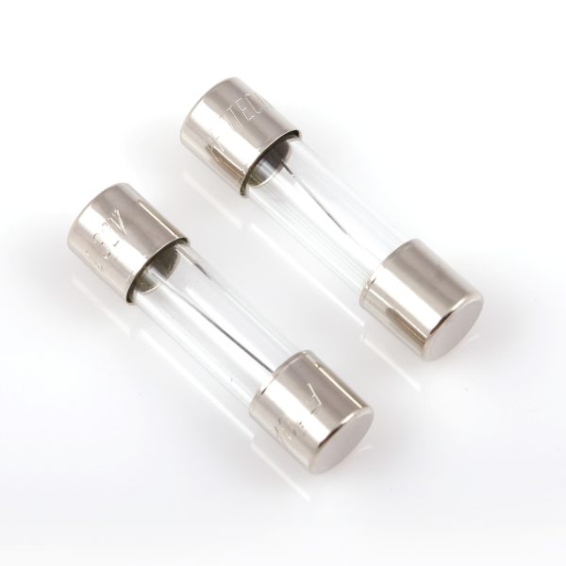
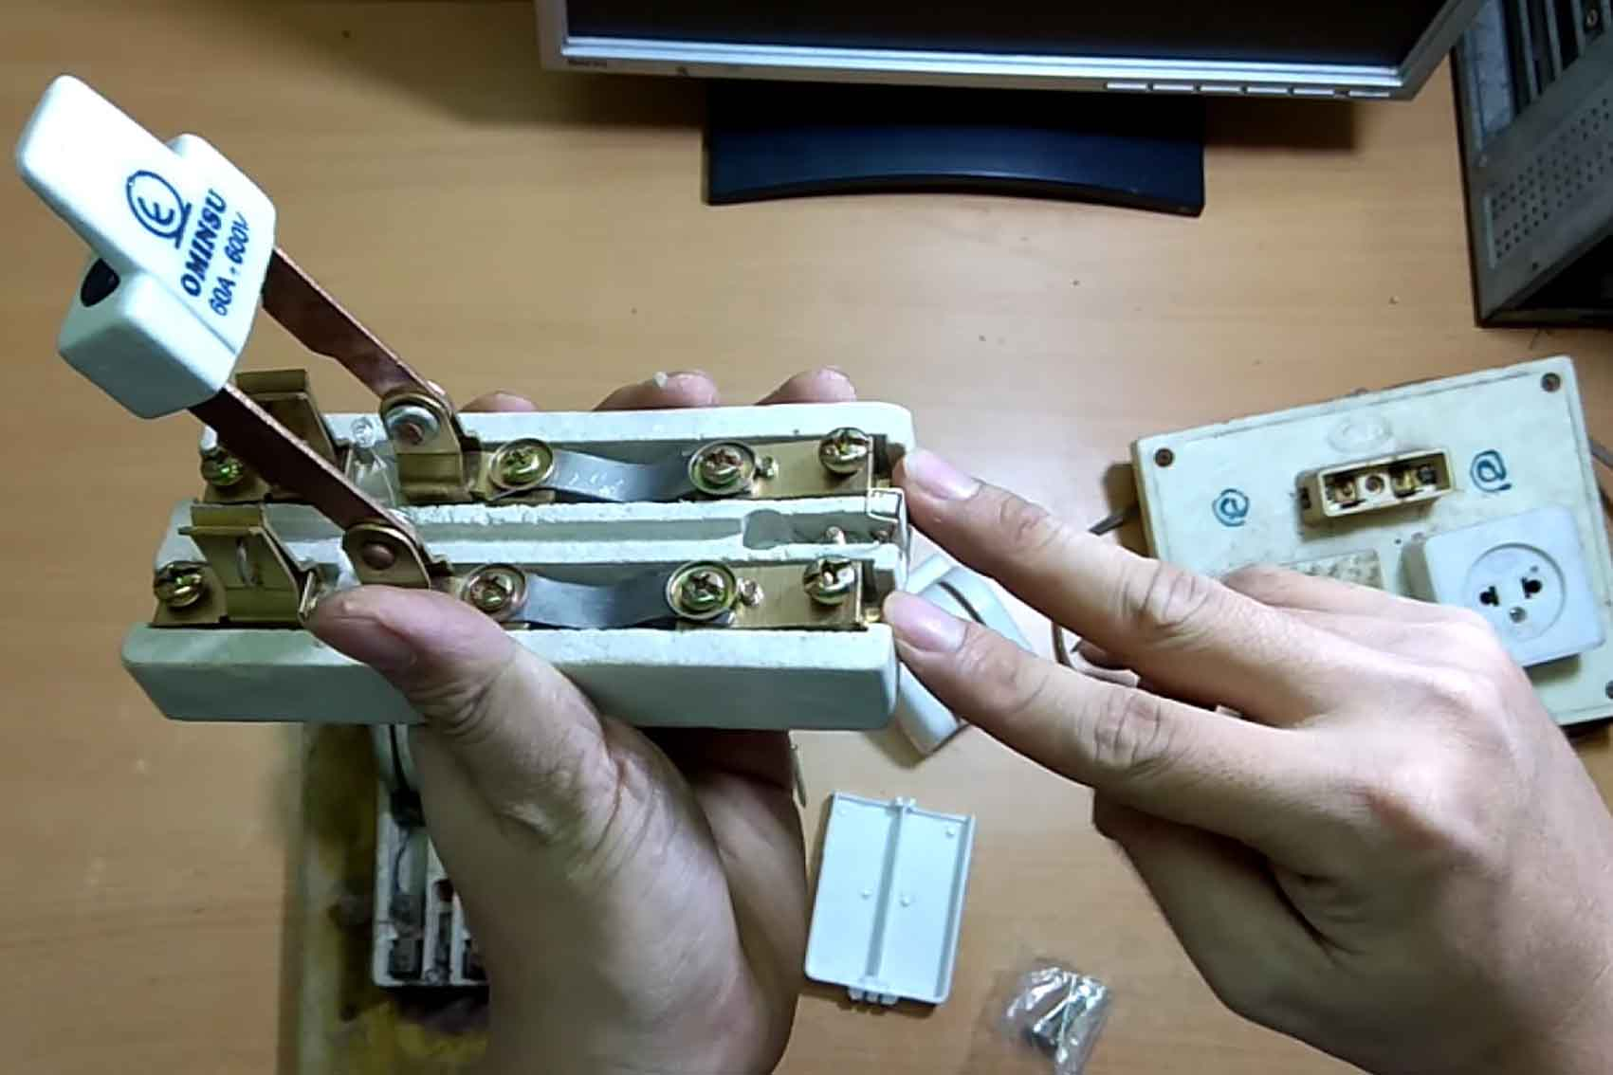
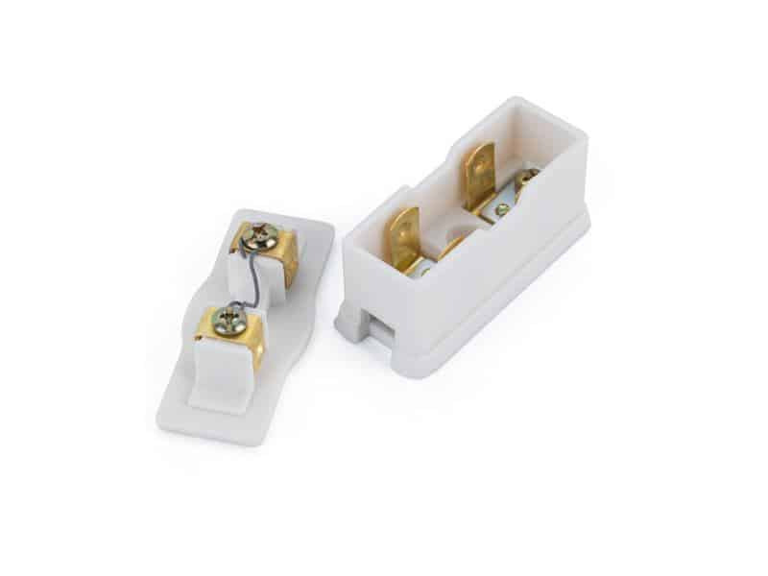
- Cầu chì có tác dụng bảo vệ các thiết bị điện khác trong mạch điện không bị hỏng khi vì một lí do nào đó, dòng điện trong mạch đột ngột tăng quá mức. Lúc đó dây chì nóng chảy (bị đứt), mạch điện bị ngắt.

Slide 20
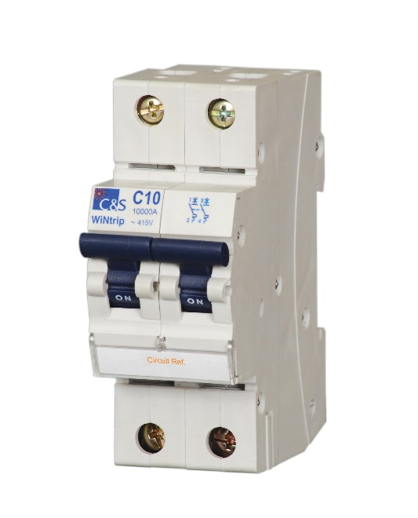
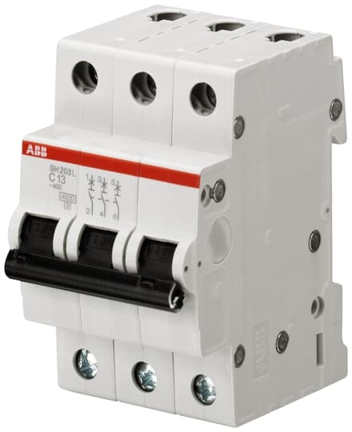
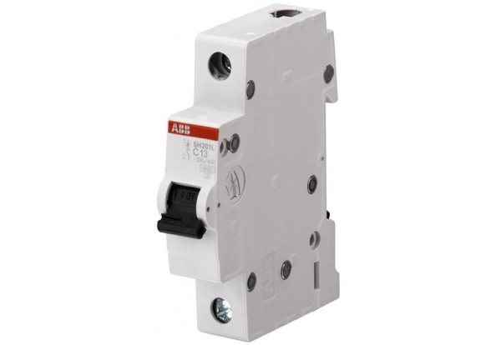
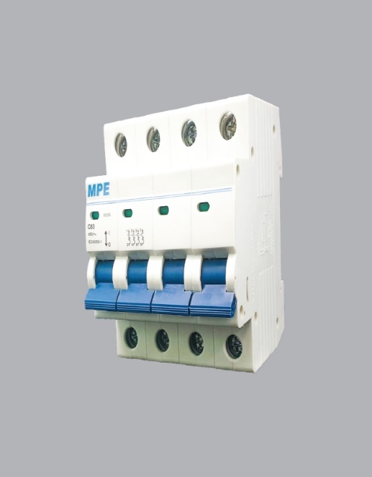
- Cầu dao tự động được mắc trong mạch điện cũng có tác dụng ngắt mạch như cầu chì. Khi dòng diện đột ngột tăng quá mức thì cầu dao sẽ tự động ngắt mạch điện để các thiết bị điện không bị hỏng.

Slide 21
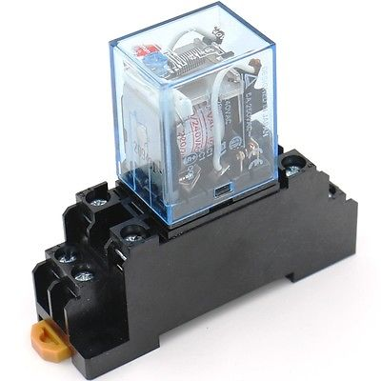
- Rơle là dụng cụ được mắc trong mạch điện có tác dụng điều khiển đóng, ngắt mạch điện.
- Khác với các công tắc thông thường cần đến sự tác động trực tiếp của con người, rơle được sử dụng phổ biến ở các mạch điều khiển tự động, chuyên dụng để đóng, ngắt những dòng điện lớn mà những hệ thống mạch điều khiển không thể trực tiếp can thiệp được.

Slide 22
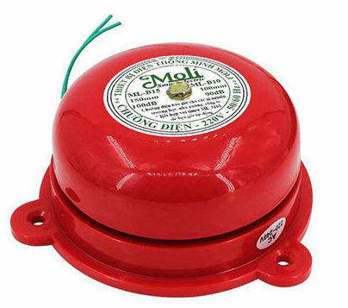
- Chuông điện là thiết bị điện ứng dụng hoạt động của nam châm điện. Chuông điện phát ra âm thanh khi có dòng điện chạy qua.
Nhà em có lắp chuông điện. Chuông điện thường được đặt ở cửa nhà. Khi người vào ấn chuông dòng điện chạy qua làm chuông kêu em sẽ biết có người muốn vào nhà

Slide 23
III.
LUYỆN TẬP

Slide 24

Câu 1. Chiều dòng điện được quy ước là chiều:
A. Từ cực dương qua dây dẫn và dụng cụ điện tới cực âm của nguồn.
B. Chuyển dời có hướng của các điện tích.
C. Dịch chuyển của các electron.
D. Từ cực âm qua dây dẫn và dụng cụ điện tới cực dương của nguồn.
Câu 2. Sơ đồ của mạch điện là gì?
A.Là ảnh chụp mạch điện thật.
B. Là hình vẽ biểu diễn mạch điện bằng các kí hiệu của các bộ phận mạch điện.
C. Là hình vẽ mạch điện thật đúng như kích thước của nó.
D. Là hình vẽ mạch điện thật nhưng với kích thước được thu nhỏ.

Slide 25
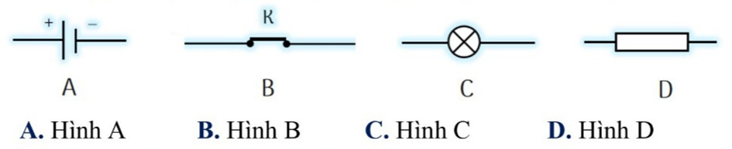
Câu 3. Nguồn điện được kí hiệu bằng kí hiệu nào sau đây?
Câu 4. Bóng đèn được kí hiệu bằng kí hiệu nào sau đây:

Slide 26
Câu 5:Nêu sự giống và khác nhau của cầu chì,cầu dao tự động, rơle.
-Giống:để bảo vệ mạch điện và cảnh báo sự cố xảy ra
-Khác:+Cầu chì:Ngắt mạch điện bằng nhiệt nóng chảy dây, khi mạch điện an toàn phải thay thế mới cầu chì.
+Cầu dao tự động:Ngắt mạch điện bằng điện áp, Khi mạch điện an toàn sử dụng lại được không phải thay mới.
+ Rơle: tự động đóng ngắt mạch điện.

Slide 27
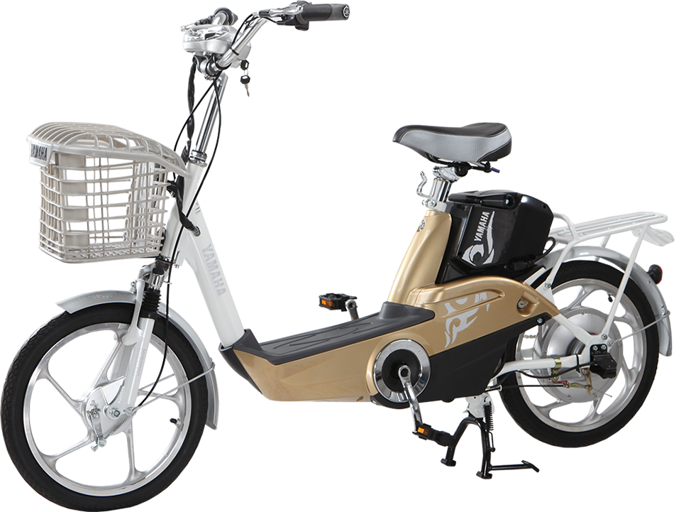
Câu 6:Nêu các thiết bị điện mà em thấy được ở xe đạp điện.
Đáp án: Bình acquy, tay ga, ổ khóa, đèn, còi, xi nhan.

Slide 28
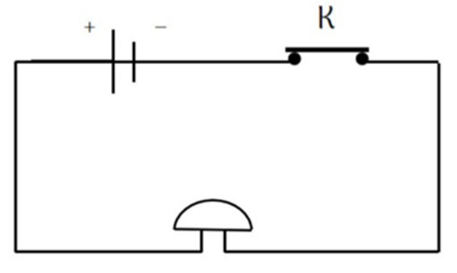
Câu 7: Vẽ một sơ đồ mạch điện đơn giản mô tả nguồn điện của xe đạp điện đang cung cấp dòng điện cho còi (có vai trò như chuông điện)
Đáp án:

Slide 29
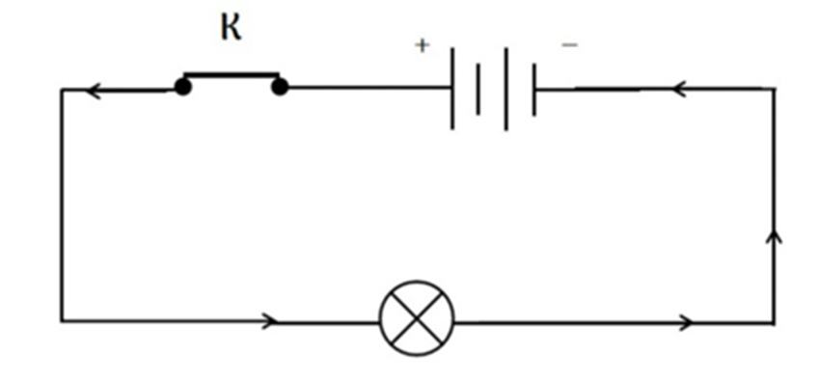
Câu 8: Vẽ sơ đồ mạch điện để mô tả cách mắc các bộ phận chính của đèn pin: hai pin, bóng đèn, công tác và các dây nối.
Đáp án:

Slide 30
04.
VẬN DỤNG

Slide 31
CÁ NHÂN VỀ NHÀ THỰC HIỆN CÁC YÊU CẦU SAU
1.Lập danh sách các đồ dùng điện được sử dụng trong gia đình bao gồm: tên, công suất, số lượng và thời gian sử dụng trong một ngày.
STT | Tên đồ dùng điện | Công suất (W) | Số lượng | Thời gian sử dụng trong ngày t(h)
1
2
3
2. Quan sát và chỉ ra những biểu hiện sử dụng đồ dùng điện không an toàn. Qua đó, đánh giá về mức độ sử dụng điện an toàn trong gia đình.
3.Đề xuất những việc làm cụ thể để việc sử dụng điện năng trong gia đình em được an toàn.

Slide 32
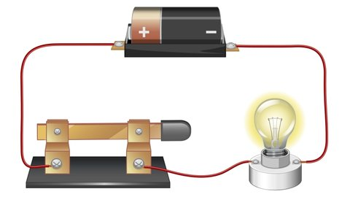
HƯỚNG DẪN VỀ NHÀ
Học bài.
Hoàn thành bài tập vận dụng và nộp vào tiết sau.
Chuẩn bị bài 23.

Slide 33
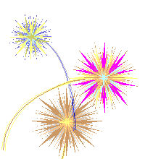
BÀI HỌC KẾT THÚC
XIN CHÂN THÀNH CẢM ƠN!

